Slide 1
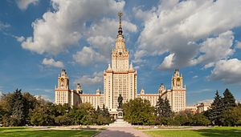
СРАВНИТЕЛЬНЫЙ АНАЛИЗ ВЛИЯНИЯ ТРИГГЕРНЫХ ФАКТОРОВ ЭЛЕКТРОМАГНИТНОЙ ПРИРОДЫ НА ФОРМИРОВАНИЕ НИЗОВЫХ ПРОРЫВОВ И ТОРНАДО
Маслов С.А.^{1,2}, Натяганов В.Л.¹
¹МГУ имени М.В. Ломоносова, ²ОИВТ РАН
Москва, 4 – 7 июня 2019 г.

Slide 2
Система уравнений и граничных условий
для капли с двойным электрическим слоем (ДЭС)
Условия на поверхности капли (r =a)

Slide 3
Течение среды внутри и вне капли
Для функции тока Ψ и электрического потенциала φ имеем
Вне капли реализуется однородный потенциальный поток, внутри – сферический вихрь Хилла (рис. 1)
Рис. 1. Течение вблизи сферической капли и внутри нее при ЭКД
Формула для скорости ЭКД капли

Slide 4
Если учесть электровихревое течение (ЭВТ) для хорошо проводящих капель (или наличие еще и простого слоя зарядов на менее проводящих каплях), то внутри капли возникнет деформационно-сдвиговое течение, а внутри – тороидальный вихрь Тейлора (рис. 2). Тогда интегрально внутри капли будет комбинированный вихрь Хилла – Тейлора.
d << a
a – радиус капли
d
Рис. 2. Течение вблизи капли с учетом ЭВТ (слева) и меридиональное сечение капли с тонким ДЭС (справа)

Slide 5
Электромагнитные характеристики течения
При
Следовательно, внутри ДЭС зажат
– магнитный простой слой (МПС)
На поверхности капли возникает новая структура – векторный тройной электромагнитный слой (ТЭМС), представляющий собой векторную комбинацию ДЭС и МПС.
Из (3), для суспензии сферических капель методом осреднения по ансамблю возможных конфигураций получаем
где g(R) – бинарная коррелятивная функция, δ(R–2) – одномерная дельта-функция Дирака, 0<c<0,2 – объемная концентрация капель

Slide 6
Решение уравнений (3) для Ψ и φ используется с целью осреднения выражений для в трех областях:
Диэлектрическая проницаемость суспензии капель с ДЭС в электрическом приближении вычисляется по формуле Максвелла:
ε₁ и ε₂ – диэлектрические прони- цаемости несущей фазы и капель, с≤0,2 – концентрация капель

Slide 7
В электромагнитном приближении необходимо учесть, что среднеобъемная электрическая индукция равна
Тогда для однородной суспензии капель с ДЭС основным членом в будет следующее выражение:
что и дает теоретическое обоснование эффекта гигантской диэлектрической проницаемости ε_{e} суспензий с тонким ДЭС на поверхности

Slide 8
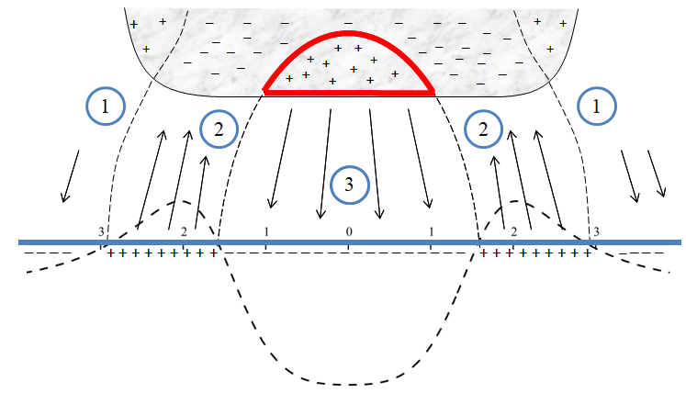
Схематическая структура грозового облака
и возмущений атмосферного электрического поля (АЭП)
1 – зона обычного направления АЭП (E₁ порядка –100 В/м),
2 – зона реверса АЭП (0,1 |E₁|≤ E₂ ≤ |E₁|),
3 – зона повторного реверса АЭП (|E₁| ≤ |E₃|≤ 10³|E₁|).

Slide 9
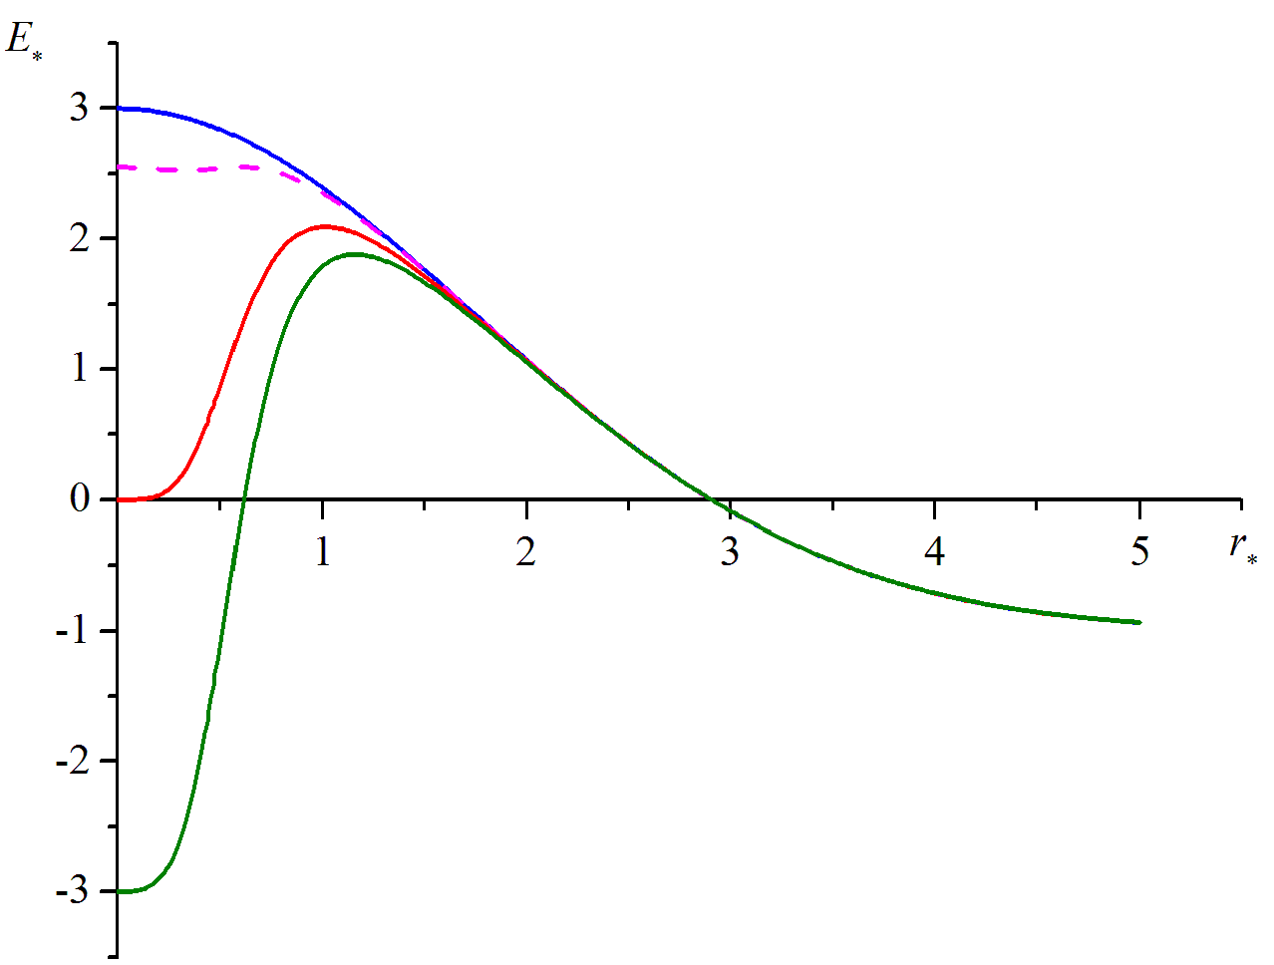
Аппроксимация электрического поля под облаками
дипольное облако, N=4, b=1
начало формирования «нижнего»
положительного заряда, b=0,85
начало формирования зоны
повторного реверса АЭП, b=0
трипольное облако, b= – 1
– ЭГД-давление

Slide 10
Уравнения электрогидродинамики
p_{e} – электрогидродинамическое давление, ρ_{е} – зарядовая плотность, ε_{e} – эффективная диэлектрическая проницаемость газо-капельной среды облака, ε_{Σ} – диэлектрическая проница- емость среды внутри ДЭС, φ – электрический потенциал, ν – кинематическая вязкость среды, – магнитное поле, a – радиус облачной капли, d – толщина ДЭС на ее поверхности

Slide 11
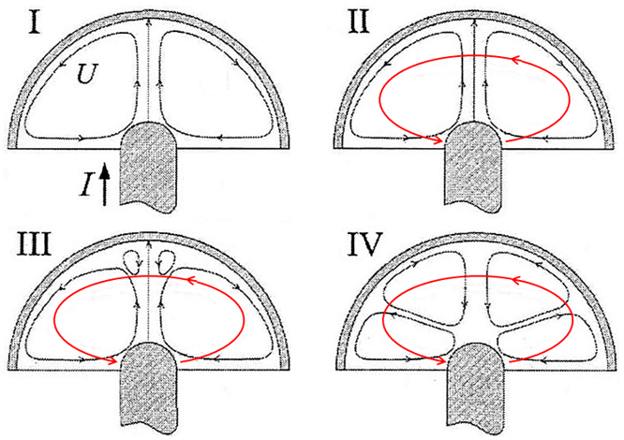
Генерация ЭВТ и горизонтальной закрутки в центре нижней части грозового облака
I – ЭВТ с тороидальным вихрем Тейлора, II – ЭВТ с горизонтальной закруткой, III – возникновение верхнего вихря, IV – развитое двухвихревое течение

Slide 12
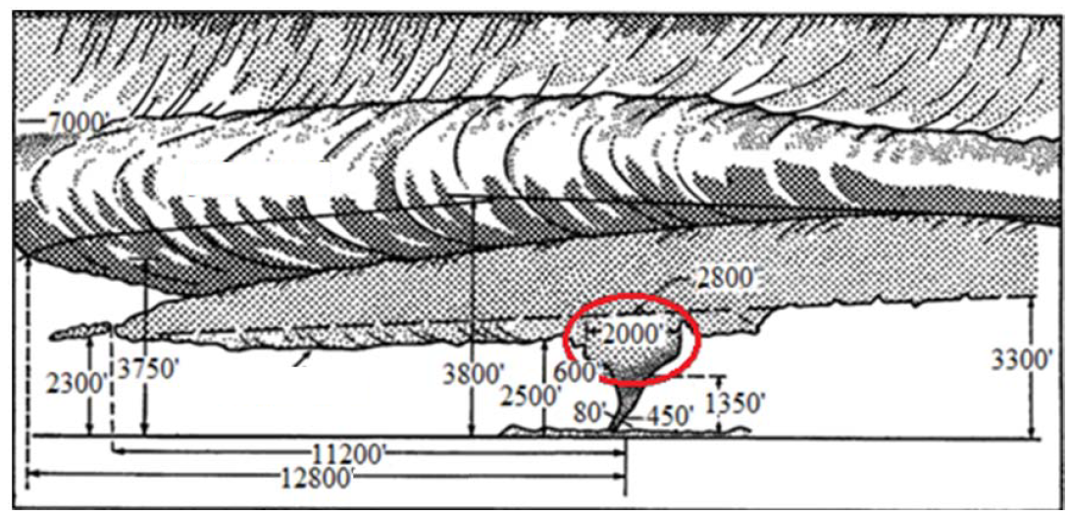
Явления, сопутствующие образованию торнадо
1
3
2
Формирование «воротника» в нижней части грозового облака.
Образование «рогов дьявола» вблизи центральной воронки (Юж. Дакота, 1884 г.)
Схема многовихревой структуры потока в воронке торнадо
Наливкин Д.В. Ураганы, бури и смерчи. Л.: Наука, 1969

Slide 13
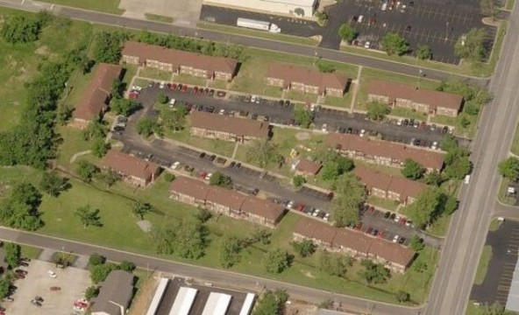
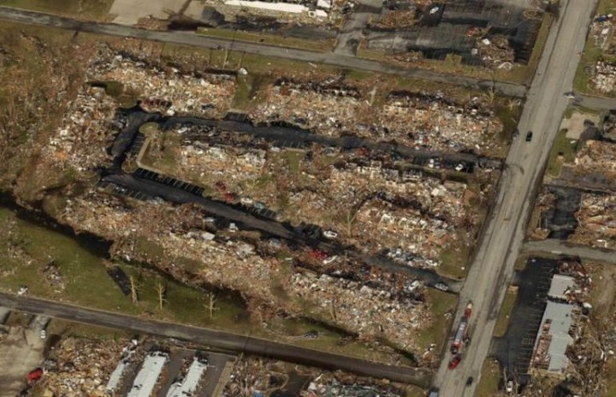
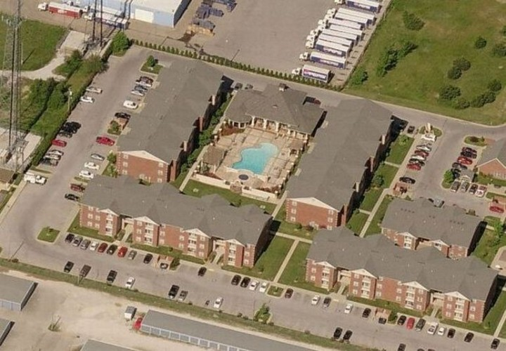
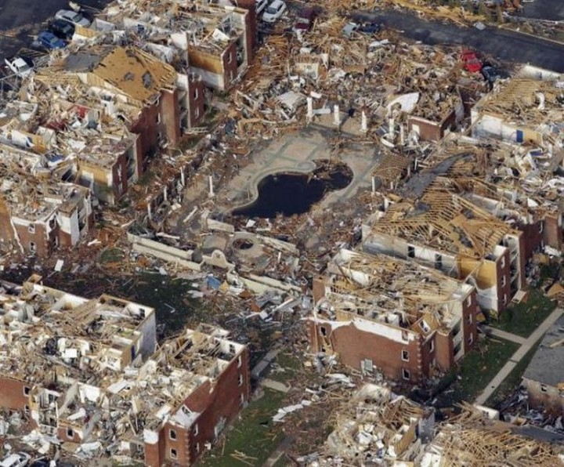
Последствия торнадо в г. Джоплин, 22.05.2011
До
После

Slide 14
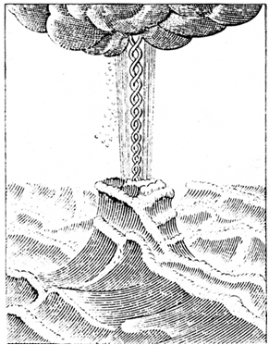
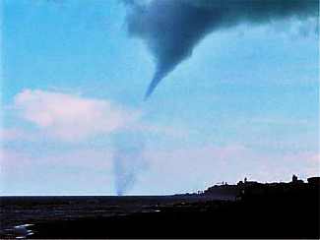
Образование каскада под торцом воронки торнадо
1
2
3
4
1. Подъем каскада навстречу опускающейся воронке смерча (рис. М.В. Ломоносова)
2, 3. Водяные смерчи с малой воронкой и высоким каскадом: 1 – на Рейне, 2 – в Италии (04.06.2006). 4. Подъем холма пыли под грозовым облаком в отсутствие воронки смерча
Ломоносов М.В. Избранные произведения. М.: Наука, 1986; Наливкин Д.В. Ураганы, бури и смерчи. Л.: Наука, 1969
Вараксин А.Ю., Ромаш М.Э., Копейцев В.Н. Торнадо. М.: Физматлит, 2011
Теория мезомасштабной турбулентности / под ред. Г.С. Голицына. М.; Ижевск: РХД, 2010

Slide 15
Выводы
Для адекватного физико-математического описания процесса формирования торнадо показана необходимость учета электрических факторов, в первую очередь, сильных возмущений АЭП под грозовыми облаками и ЭГДП суспензии капель с ДЭС при перезарядке грозового облака.
ЭГДП в грозовом облаке как суспензии микрокристаллов льда и капель воды в совокупности с сильными возмущениями АЭП приводит к снижению электрогидродинамического давления под центром облака.
Падение эффективного давления может создавать необходимые условия для формирования характерных особенностей торнадо: «воротника» в основании воронки или «рогов дьявола» а также каскада пыли или брызг под растущей воронкой над подстилающей поверхностью.

Slide 16
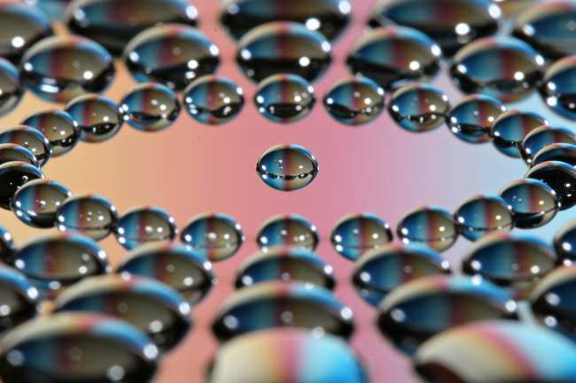
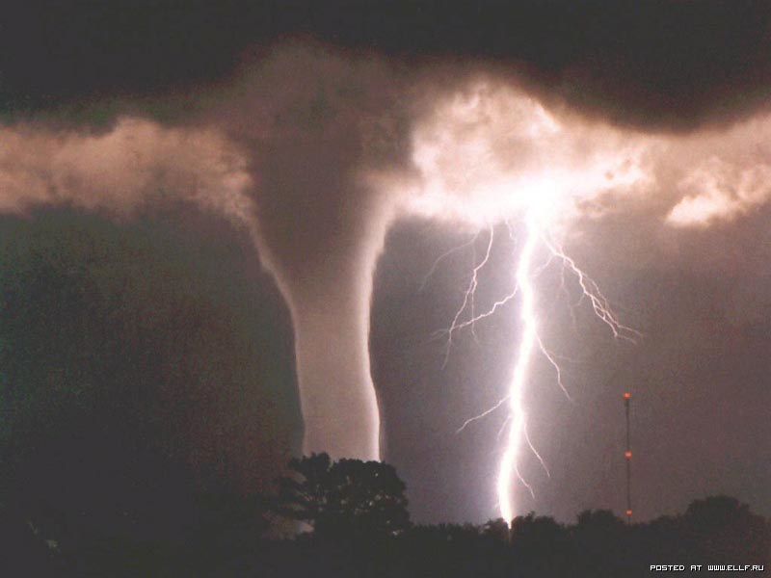
СПАСИБО ЗА ВНИМАНИЕ

